Slide 1
Simulador Redes
Nombres etc,,

Slide 2
Agenda
Introducción
Características Principales
Campos de Acción de la herramienta
Arquitectura de la herramienta
Tecnologías Usadas durante el proyecto
Desarrollo del proyecto
Extensibilidad de la herramienta
Documentación y mantenimiento de la herramienta
Expectativas de la herramienta :
Comparación con otros herramientas similares
Visión Educativa:
Visión Empresarial
Conclusiones
Preguntas

Slide 3
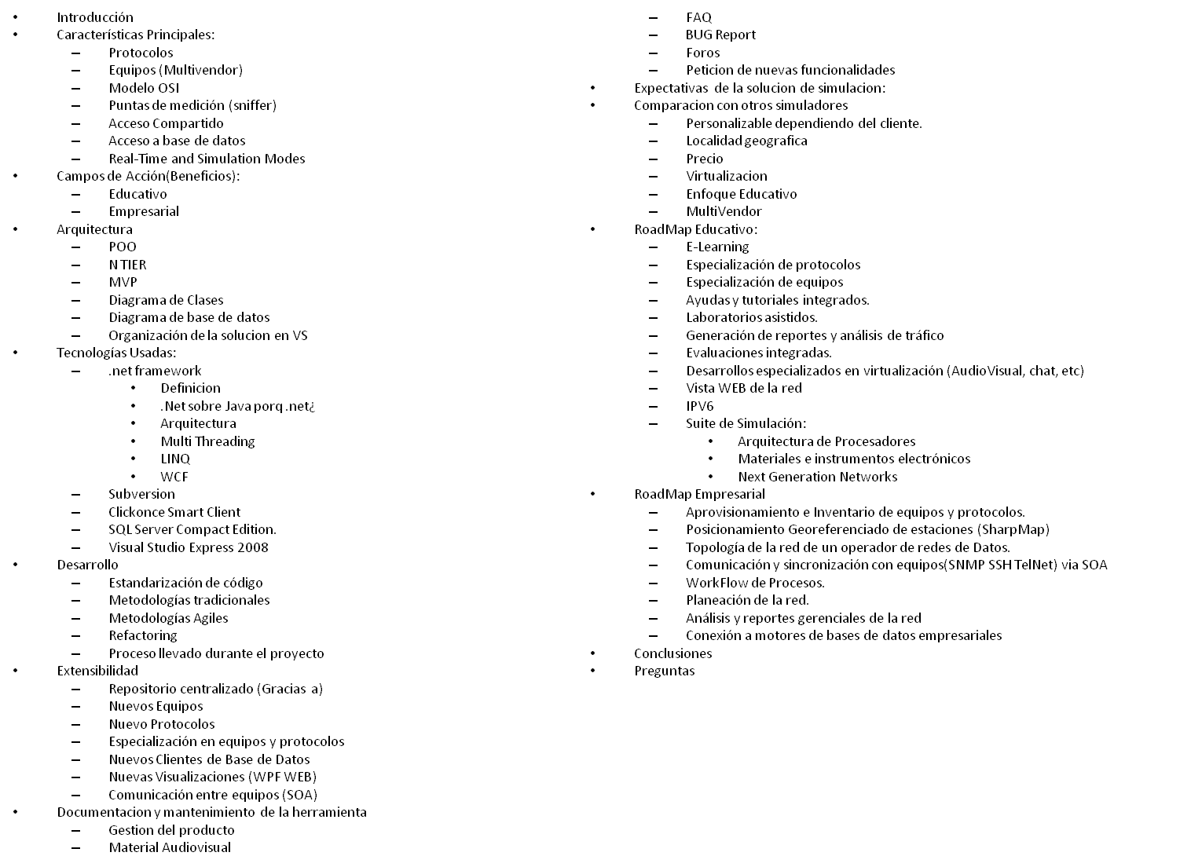

Slide 4


